Slide 1
«В гостях у сказки»
Проектная деятельность в 1 младшей группе
МКДОУ Бутурлиновский детский сад №1
Воспитатель: Рогачева Л.А.

Slide 2
Тип проекта: творческий.
Участники проекта: дети , воспитатель, родители.
Продолжительность: 12 месяцев

Slide 3
МОДЕЛЬ ОРГАНИЗАЦИИ и РЕАЛИЗАЦИИ ПРОЕКТНОЙ ДЕЯТЕЛЬНОСТИ
Формы организации детей |  |  |  | Вид проекта |  |  |  | Основные методические принципы реализации проекта
Индиви-дуальная работа | Работа в парах (или группами) | Коллек-тивная работа | Объединение нескольких групп | Часть занятия- мини-проект | Целое занятие | Несколь-ко заня-тий | Длитель-ный проект в течение года | Связь с темой занятия, тематическим планированием | Сочетание с традициионными формами и методами обучения | Включение детского тв-ва в обучение | Выход на социально-значимый продукт

Slide 4
Этапы реализации проекта (с указанием сроков)
Подготовительный этап | Организационный этап | Основной этап | Заключительный этап
- выдвижение идеи; - обсуждение идеи с детьми; - коллективное решение о виде и конечном результате проекта; - проведение родительского собрания с целью знакомства родителей с темой и схемой реализации проекта, определение их роли в проекте. | - формирование пар, групп по интересам; распределение заданий ; -включение этих групп в «интерактивный постер» | - самостоятельная, творческая, последовательная работа детей и взрослых; - организационная и практическая помощь педагога; - регулярное обсуждение первых результатов и отражение их в «интерактивном постере»; - планирование результатов проекта | -”материализация” проекта – изготовление коллажа, альбома, стенда, книги, фильма и др.; - презентация проекта; - обсуждение результатов, подведение итогов; - практическое использование результатов проекта (дидактическое пособие, оформление выставки, расширение социального пространства детей, повышение профессиональной и родительской компетенции, развитие активной гражданской позиции).

Slide 5
Основание проекта:
Воспитание любви к книгам начинается в раннем детстве и способствуют этому сказки. Сказки передаются из поколения в поколение на протяжении веков. Сказки играют большую роль в становлении личности ребенка, в модели его поведения, учат ребенка отличать добрые поступки от плохих, быть добрее и справедливее. Сказка для ребенка – это не только захватывающие истории, сказка несет в себе педагогическое действие.

Slide 6
Читая народные сказки детям, вы найдете в них все, что нужно для развития ребенка: любовь, добро и чудеса. Ведь самое главное, чему учит нас сказка- оставаться в душе чуть-чуть Волшебником. Именно в детском возрасте сказка провоцирует сопереживание главным героям, в результате чего у ребенка появляются новые представления о людях, их взаимоотношениях, предметах и явлениях окружающего мира, новый эмоциональный опыт.
Чтобы повысить интерес к сказкам, любви к книгам был разработан проект «В гостях у сказки»

Slide 7
Цели и задачи:
Развивать интерес к сказкам как произведению искусства; способствовать раскрытию творческого потенциала детей; развитию воображения.
Формировать понимание важности совместного творчества детей и их родителей; развивать традицию чтения книг с родителями.
Развивать у детей интерес к народным сказкам, к рассматриванию иллюстраций.
Расширять представления детей о сказках.
Создать благоприятную атмосферу, учить детей понимать друг друга.
Продолжать оформление книжного уголка (новые книги, портреты писателей, аудио записи, тематические альбомы, иллюстрации).
Собрать коллекцию настольных театров.
Проводить драматизации сказок.

Slide 8
Ожидаемый результат:
пополнение библиотеки книгами по разделу «Сказки»;
оформление тематического альбома «В гостях у сказки»;
оформление выставки рисунков детей совместно с родителями на тему : «Наш любимый сказочный герой»;
изготовление настольных театров, атрибутов к сказкам, шапочки героев;
разработка конспектов занятий по теме «Сказка в гости к нам пришла»;
подбор материала о героях из сказок (стихи, загадки, песни) .

Slide 9
Этапы работы:
1 этап – подготовительный
Определить тему ; вызвать интерес у детей к сказкам; составление плана-схемы проекта; познакомить родителей с проектом; собрать информацию, подобрать литературу, дополнительный материал.
2 этап – основной
Обозначение темы для детей и родителей.
3 этап – итоговый
Подведение итогов, совместные рисунки родителей с детьми, презентация проекта.

Slide 10
Программно-методическое обеспечение.
1. Оформление тематического альбома: «В гостях у сказки».
2. Подбор материала о сказочных героях (стихи, песни, загадки)
3. Разработка интегрированных и тематических конспектов по теме: «В гостях у сказки»
4. Подбор иллюстративного материала художников.

Slide 11
«В гостях у сказки»
В мире много сказок
Грустных и смешных,
И прожить на свете
Нам нельзя без них.
Пусть герои сказок
Дарят нам тепло,
Пусть добро навеки
Побеждает зло

Slide 12
Плывут угрюмые века,
Плывут, как в небе облака.
Спешат, бегут за годом год,
А сказка – на тебе! – живет!
Когда и кто ее сложил
В своей избушке где-то –
И самый старый старожил
Не даст тебе ответа.
И про зверей,
И про царей,
И что на свете было –
Все сказка в памяти своей
Нам с вами сохранила.
Она живет в любом дому
И странствует по странам.
А почему?
Да потому,
Что без нее нельзя нам

Slide 13
Мир озарив чудесами, Сказки летят над лесами,
На подоконник садятся, В окна, как в речки, глядятся.

Slide 14
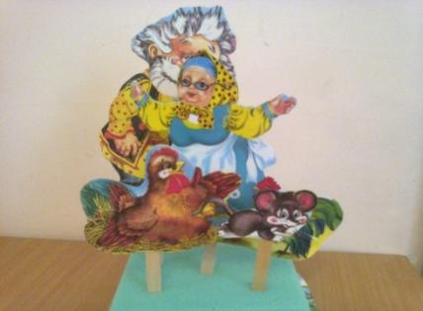
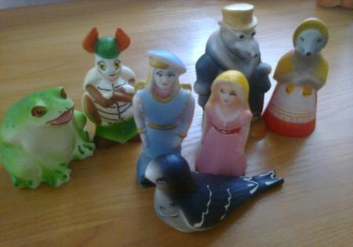

Slide 15
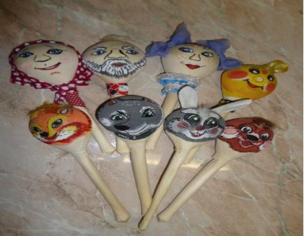

Slide 16
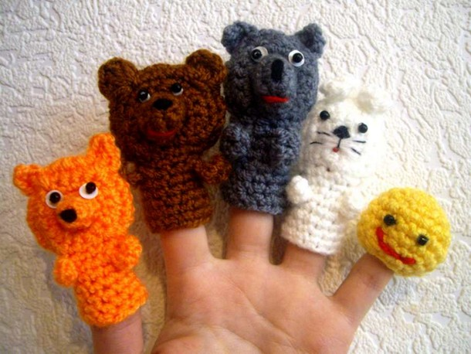

Slide 17
Спасибо за внимание!

